Slide 1
Что такое краудфандинг ?
Краудфа́ндинг (от англ. сrowd funding, сrowd — «толпа», funding — «финансирование») — это коллективное сотрудничество людей, которые добровольно объединяют свои деньги или другие ресурсы вместе, чтобы поддержать идею, которую планируется реализовать.

Slide 2
Немного истории

Slide 3
Обзор площадок

Slide 4
Примеры наших успешных проектов

Slide 5
Примеры наших успешных проектов

Slide 6
Примеры наших успешных проектов

Slide 7
Отличия краудфандинга от благотворительности
- Наличие вознаграждений;
- Ограниченность проекта во времени;
- Внесенные суммы возвращаются участникам, если проект не может быть реализован;
Площадка никогда не оставляет себе средства участников, отправленные на приобретение конкретного вознаграждения!

Slide 8
На какие проекты можно собирать средства?
Мы поддерживаем: стартапы, технологические проекты, издание книг, запись музыкальных альбомов, съёмки фильмов, создание клипов, разработку игр и приложений и многое другое. любые проекты творческой, коммерческой, образовательной, социальной или благотворительной направленности

Slide 9
На какие проекты нельзя собирать средства?
Не допускаются:
- Проведение информационных и агитационных кампаний;
- Проекты, включающие в себя оплату обучения, путешествий, личных покупок или личной выгоды;
- Проекты, нарушающие законодательство Республики Казахстан.

Slide 10
Преимущества использования коллективного финансирования для авторов
-Отпадает необходимость брать кредит, занимать или просить денег;
- Нет необходимости беспокоиться о возврате долгов и процентов;
- Появляется возможность получить нужную сумму и первые заказы на продукт еще до его выпуска;
- На этапе реализации автор находит свою аудиторию, которая поддержит идею;
- Возможность получить комментарии и отзывы по Проекту;

Slide 11
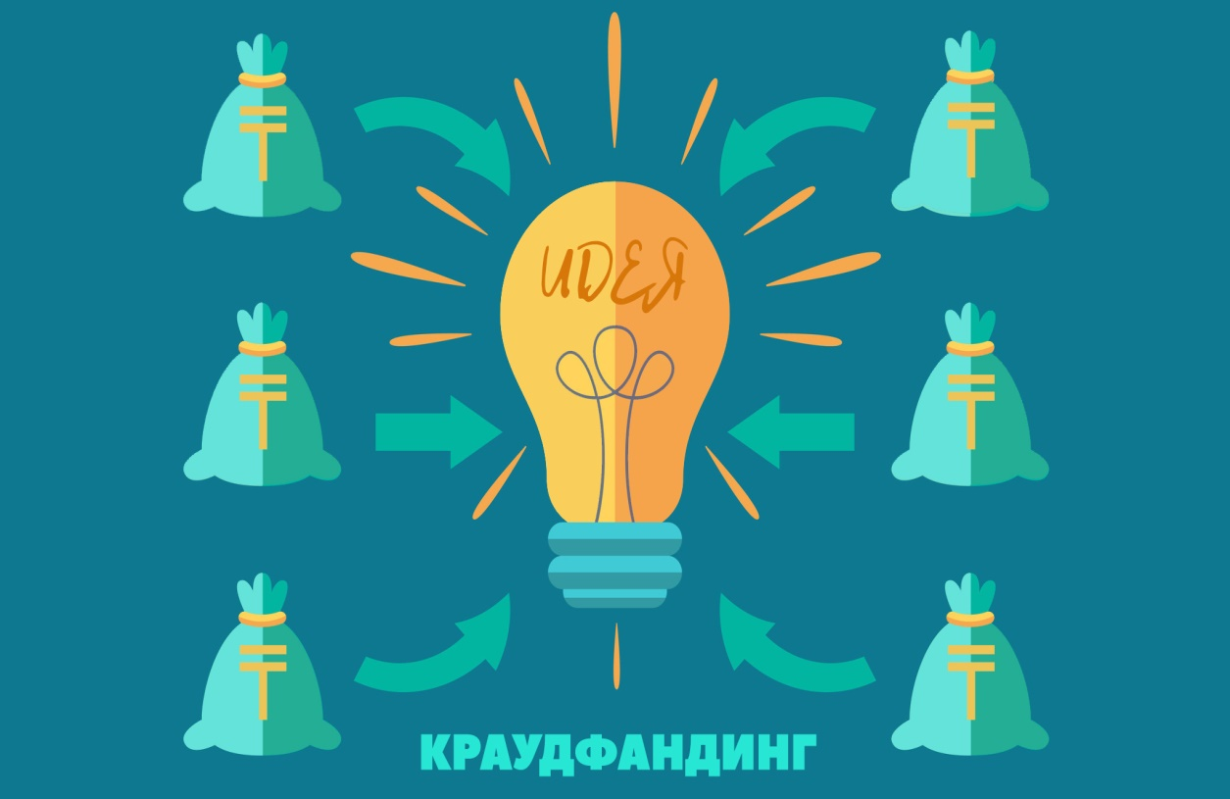
Долнительные возможности народного финансирования
- Возможность протестировать проект, понять насколько он интересен;
- Эффективный маркетинговый и PR инструмент, внимание СМИ;
- Для авторов книг, фильмов и музыкантов: компенсация затрат на запись и производство дисков, печать книг;
- Организатор проекта обзаводится новыми знакомствами и опытом, а это бесценно!

Slide 12
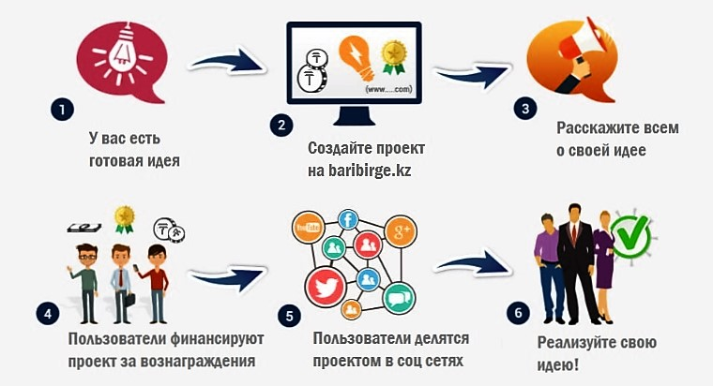
Процесс реализации идеи

Slide 13
Примеры успешных проектов
вертикальный проигрыватель грампластинок
Цель: 50 000 долларов
Собрано: более 500 000 долларов
кулер 21 века
Цель: 50 000 долларов
Собрано: почти 14 миллионов долларов.

Slide 14
Примеры успешных проектов

Slide 15
Примеры успешных проектов

Slide 16
Примеры успешных проектов

Slide 17
Краудфандинг в Казахстане
Давайте вместе реализовывать интересные идеи и проекты!
Наши контакты:
E-mail: info@baribirge.kz
Тел: +77711911000
Анна Таджимуратова

